Slide 1
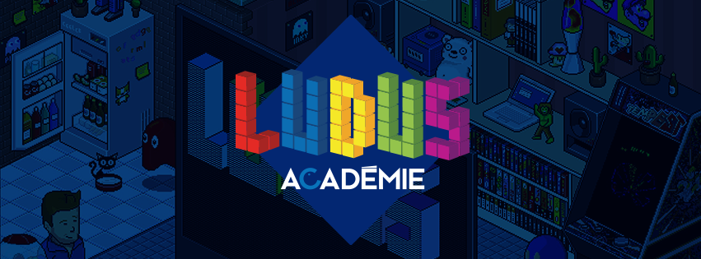
Serious Game
Prototype
Thème: Le stress en entreprise
Jérémy FAIVRE
Date: Semaine 50 - Décembre 2019

Slide 2
Comment agir sur le stress
Eviter le stress
Réduire le stress
Eviter les risques
Avant
Sensibilisé sur le stress pour agir directement sur la source, avoir un bon comportement pour se relaxer et éviter de faire croître son stress.
Être dans un environnement propice à la détente ,tout en gardant le sérieux du travail.
Pendant
Effectuer une relaxation par les sens, médiations , musiques , activité sportive.
Jouer à un jeu relaxant
Après
Les risques peuvent être plus ou moins important selon la personne, puis affectée d’autres.

Slide 3
Présentation du prototype
Sensibilisé
Gameconcept
Gameplay
Intentions
Risques du stress élevée
La productivité
Le bien être en entreprise
Eduquer sur l’importance du stress
Encourager à être moins strict
Créer un environnement serein
Zenitude Manager : Stress Control
Genre : Gestion
Caméra : Libre
Solo Plateforme : PC / Mobile Target/cible: Responsable , Employé
Baisser le stress en utiliser des actions
Surveiller le stress pour éviter les burn out
Avoir un score de productivité élevé
Réaliser des missions pour montrer que vous avez compris comment gérer le personnel

Slide 4
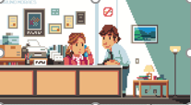
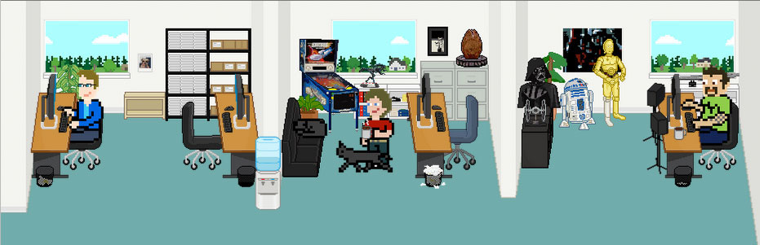
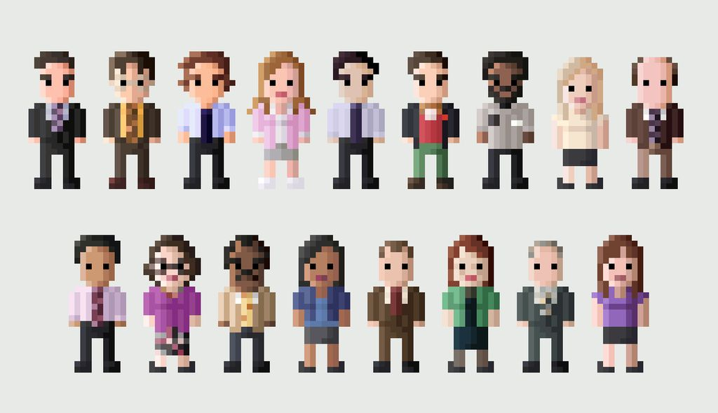
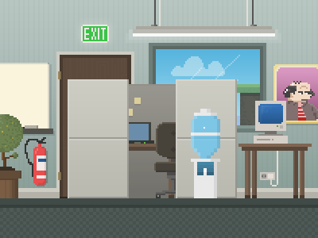
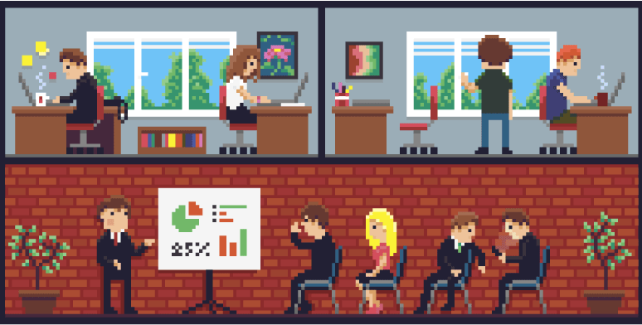
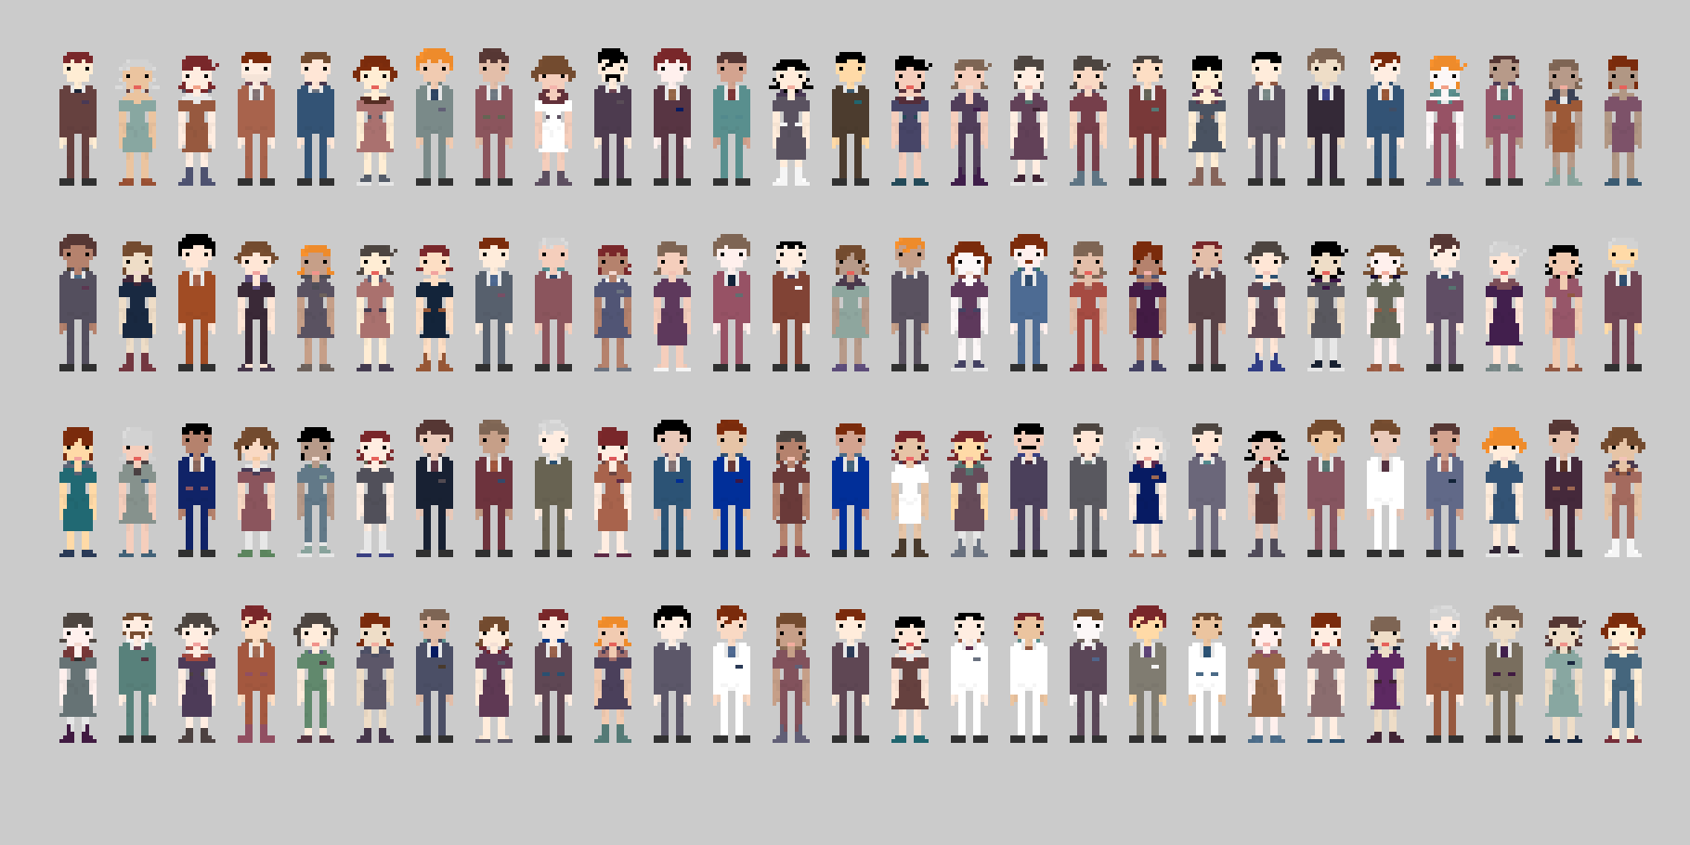
MoodBoard
Présentation du prototype

Slide 5
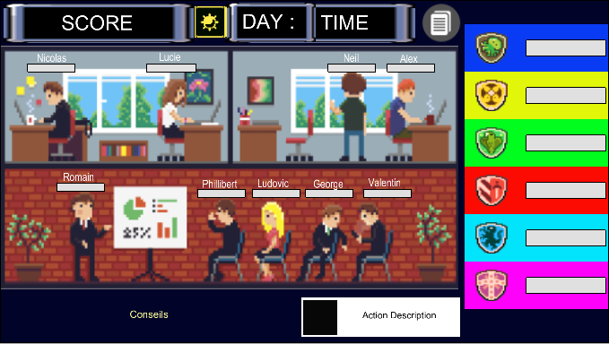
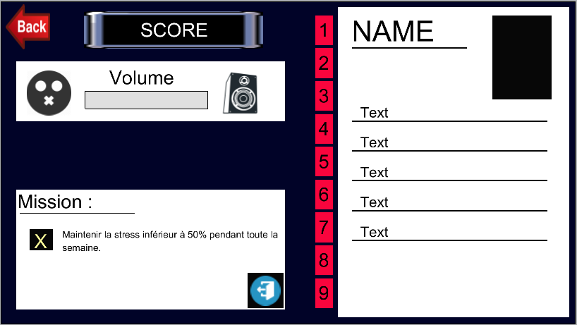
Écran principal
Présentation du prototype

Slide 6
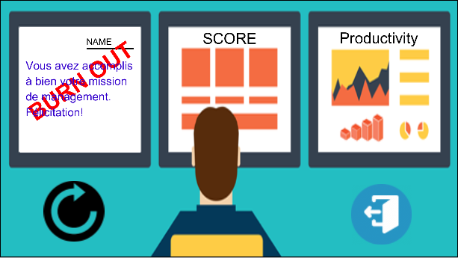
Écran Fin
Présentation du prototype

Slide 7

Source
Music
Pixel art
Mii channel music
8bit office

